Slide 1
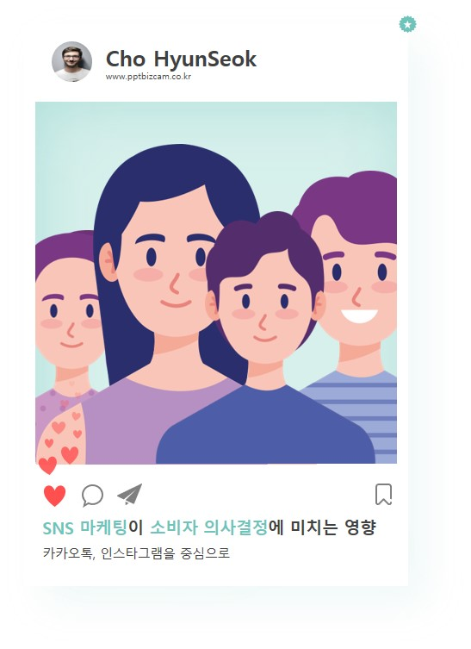
YJU 팀프로젝트
Undefined조
PAGE
01
6/7 최종발표
Notes:
피피티에 사용된 글씨체는 a시월구일1~4 입니다. 폰트통 다운로드 후 폰트통에서 다운받아 사용 가능한 폰트입니다.
사용자의 이름을 적을 때, 길이가 길지 않다면 텍스트 상자의 가로길이를 적당히 줄여주세요.
해시태그가 적혀있는 곳에 부제목을 넣으시면 됩니다. 해시태그 형식으로 발표 키워드를 제시해도 좋을 것 같아요!

Slide 2



Member
Member
노태원
조장 이도경
5조의 조장
각오 :꾸준히 하자
5조의 조장
각오 : 시작부터
끝까지 한결같이
이지환
김선미
5조의 막내
각오 :이번 프로젝트를
통해 성장해보겠습니다!
5조의 에이스
각오 : 5조를 책임지겠습니다..

Slide 3
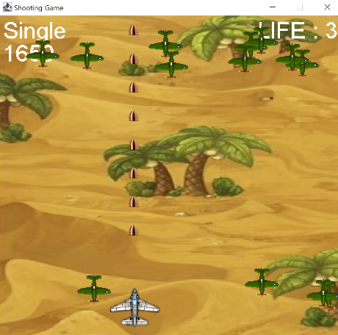


목차
슈팅게임
인공지능
알고리즘
자바 프로그램
만들기
- 슈팅게임 -
신기술
인공지능 (AI) -
보고서
알고리즘 학습
- 백준 사이트 -
5조 Undefined조
Notes:
소제목 길이에 맞게 흰색 선을 조정하세요
1번제목, 2번제목 등을 작성할 때 뒤에 흰색 그림자 글씨까지 함께 작성해야합니다
도형을 사진으로 채우는 방법은 도형을 마우스 오른쪽 클릭 ->개체서식 -> 채우기 -> 그림 또는 질감 채우기 -> 파일삽입 의 과정으로 하면 됩니다

Slide 4
자바 슈팅게임

Slide 5
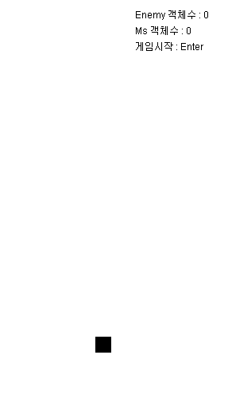
슈팅게임 초기모델

Slide 6
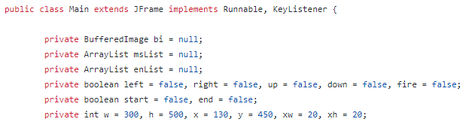
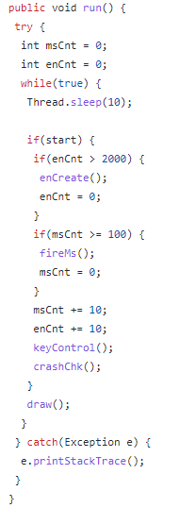
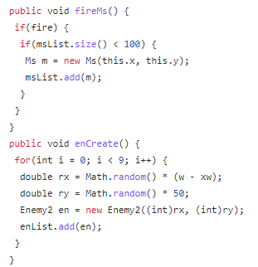
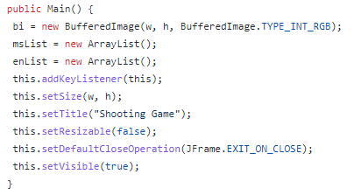
초기모델 코드 분석
메인 클래스 생성
게임 시작 메소드
총알 및 적기 생성
창 만들기

Slide 7
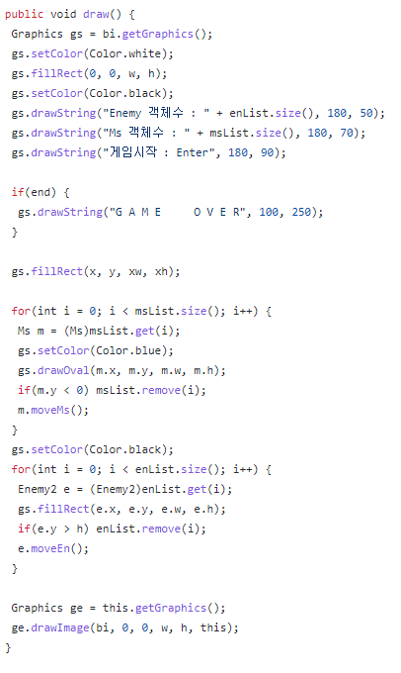
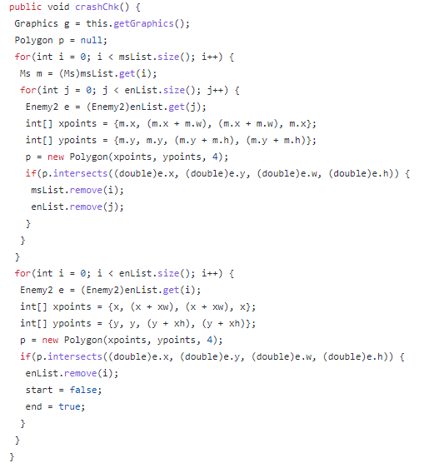
초기모델 코드 분석
총알과 적기 닿을 시 둘 다 삭제
아군기와 적기 닿을 시 게임 종료
화면에 나타낼 부분

Slide 8
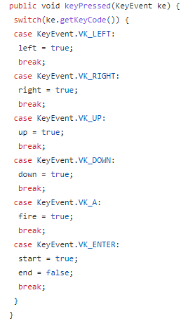
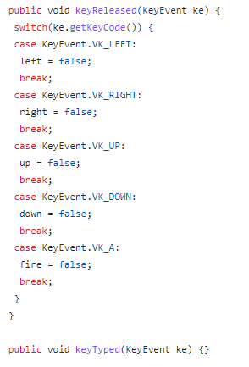
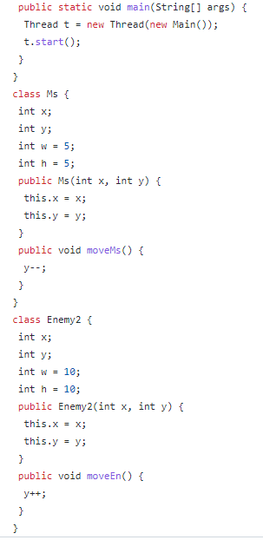
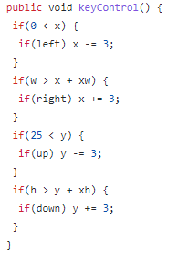
초기모델 코드 분석
키 이동 범위 지정
키를 눌렀을때
키를 안눌렀을때
총알과 적기 피격 범위

Slide 9
이루고자 싶었던 것들

Slide 10
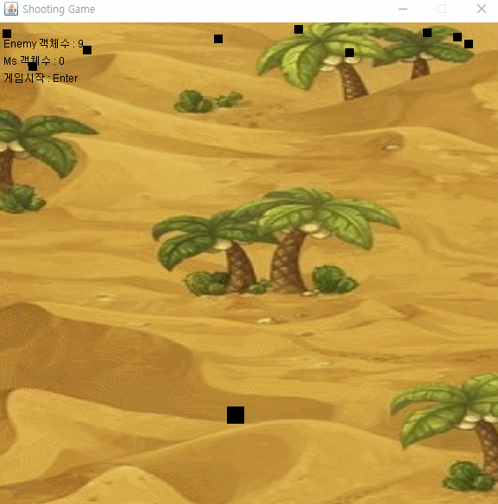
1. 배경이미지 추가 및 창 크기 조절

Slide 11
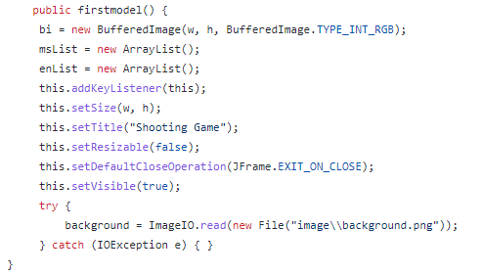
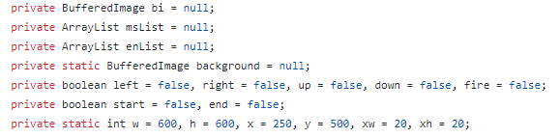
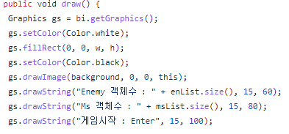
1-1. 배경이미지 추가 및 창 크기 조절
이미지 불러오기
버퍼 이미지 추가, 창크기 조절
배경 나타내기 글자 위치 조절

Slide 12
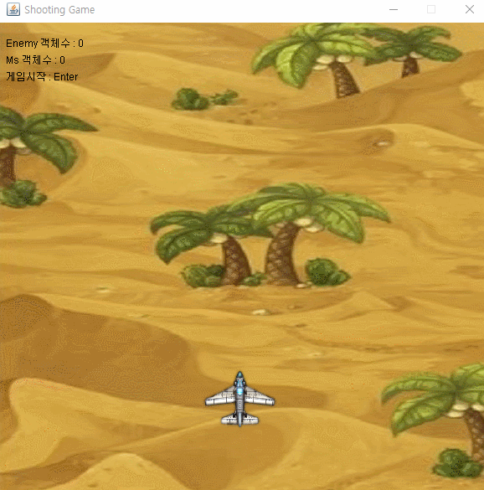
2. 아군기 이미지 추가

Slide 13
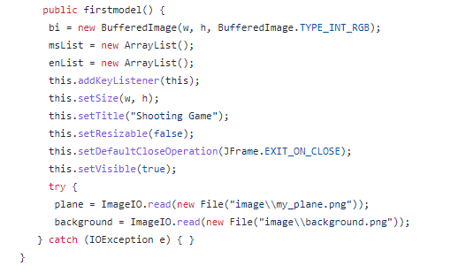
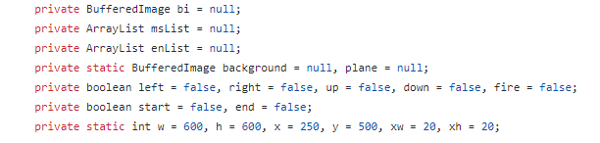
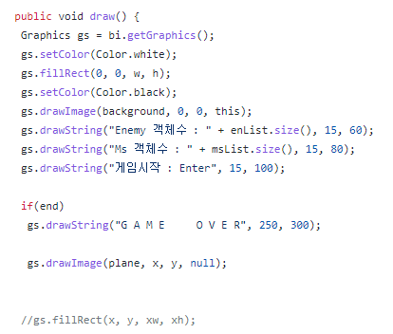
2-1. 아군기 이미지 추가
이미지 불러오기
버퍼 이미지 추가(비행기)
이미지 나타내기

Slide 14
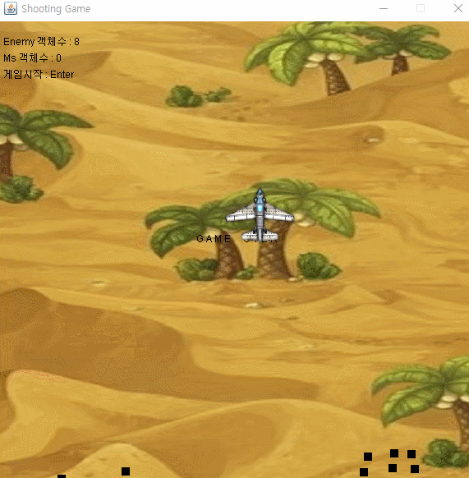
3. 총알 이미지 추가 및 범위 변경

Slide 15
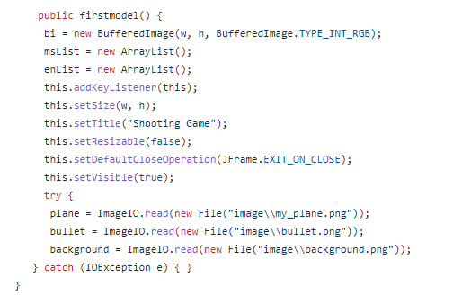
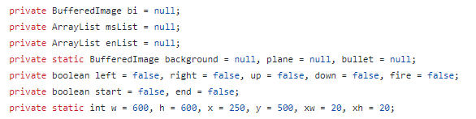
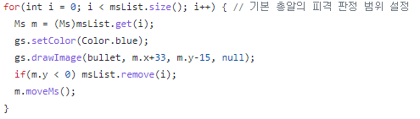
3-1. 총알 이미지 추가 및 범위 변경
버퍼 이미지 추가(총알)
이미지 불러오기
총알 이미지 나타내기 범위 지정

Slide 16
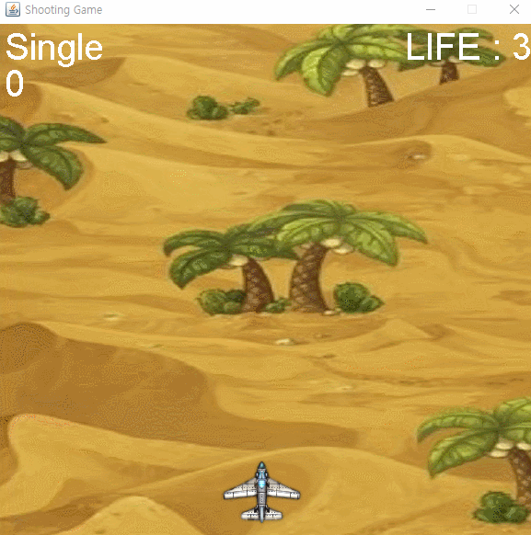
4. 스코어 및 라이프 추가

Slide 17
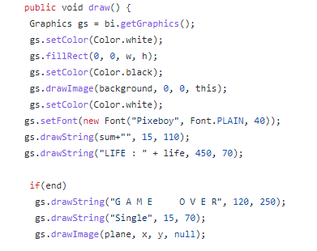
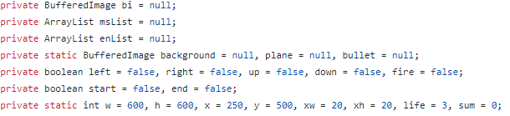
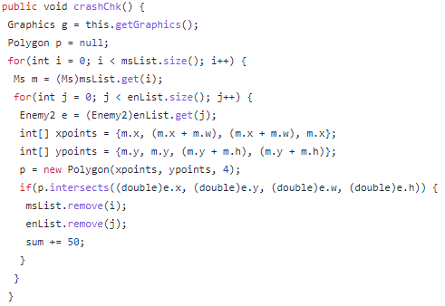
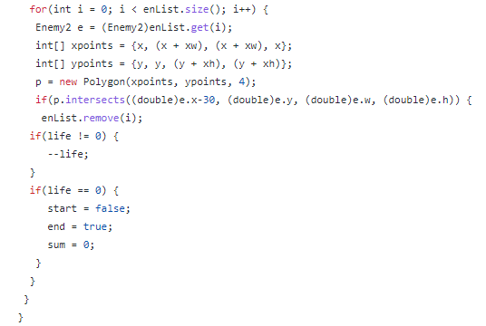
4-1. 스코어 및 라이프 추가
점수 및 라이프 나타내기 + 폰트 추가
점수 값 추가, 라이프 값 추가
총알 피격시 점수 50점 증가
총알에 맞았을때 라이프가 줄고 0이되면 종료

Slide 18
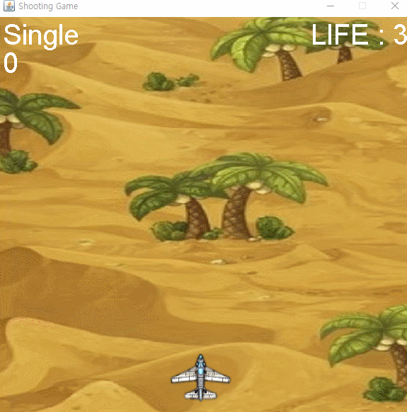
5. 스코어에 따른 난이도 증가

Slide 19
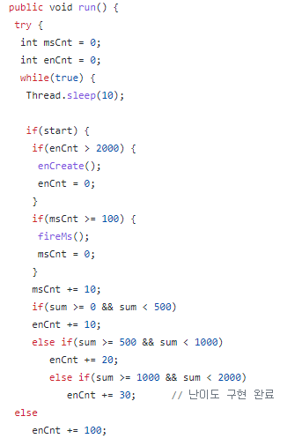
5-1. 스코어에 따른 난이도 증가
점수가 증가 할때 마다 적 개체 수 증가

Slide 20

6. 적기 이미지 추가 및 피격 범위 조절

Slide 21
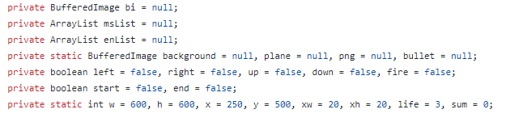
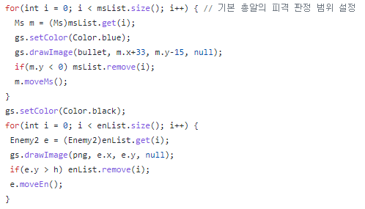
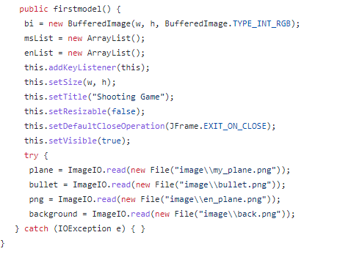
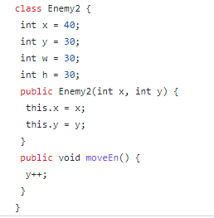
6-1 적기 이미지 추가 및 피격 범위 조절
버퍼 이미지 추가(적 비행기)
적 비행기 나타내기
이미지 불러오기(적 비행기)
적 범위 지정

Slide 22
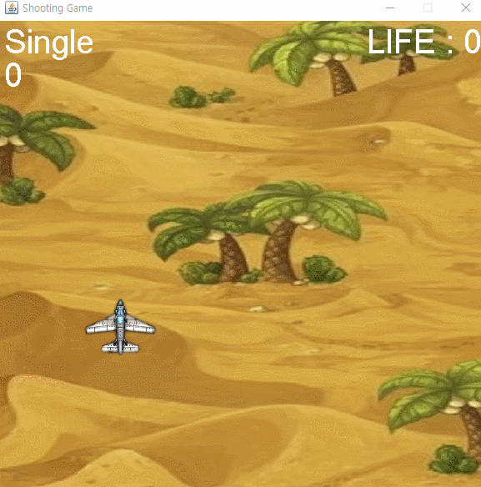
7. Shift 로 속도 조절

Slide 23
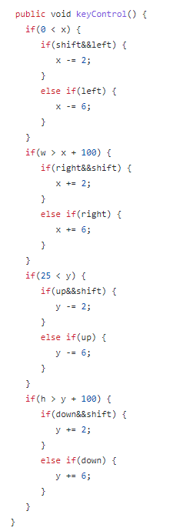
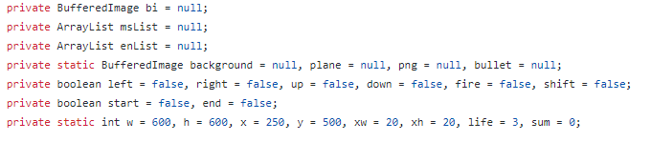
7-1. Shift 로 속도 조절
Shift 키를 눌렀을때 이동 속도 조절
Shift 키 변수 추가

Slide 24
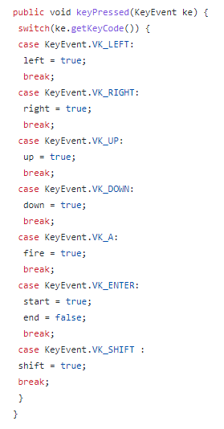
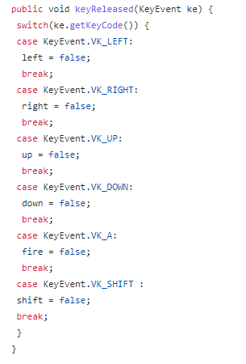
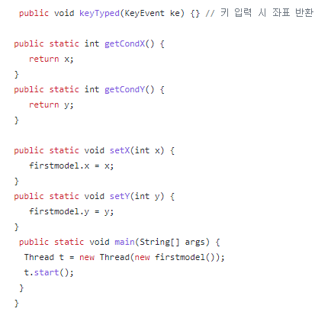
7-2. Shift 로 속도 조절
Shif 키를 눌렀을때
Shif 키를 안눌렀을때
키 입력 반환

Slide 25
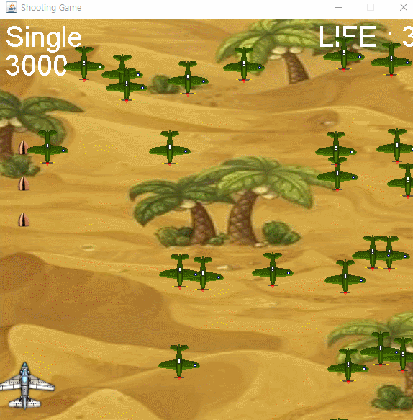
8. 필살기 추가 및 밸런스 조정

Slide 26
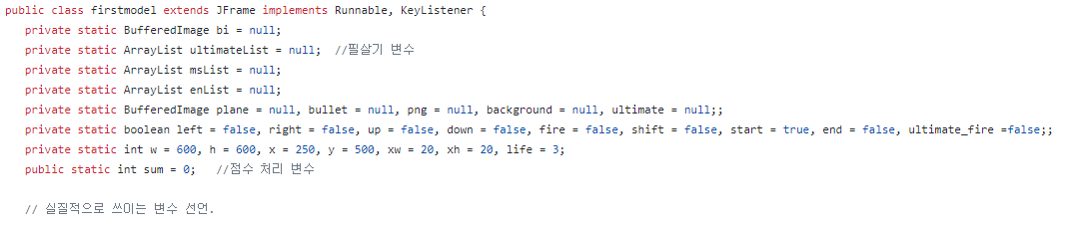
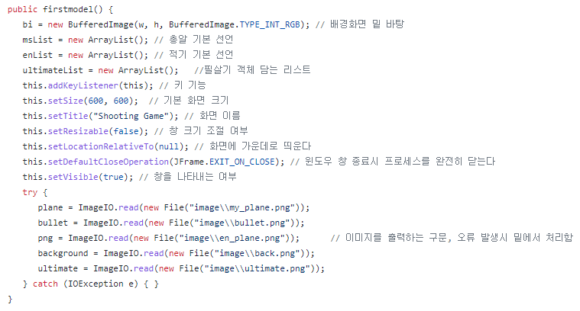
8-1. 필살기 추가 및 밸런스 조정
버퍼 이미지 추가(필살기)
필살기 이미지 불러오기 및 주석 처리

Slide 27
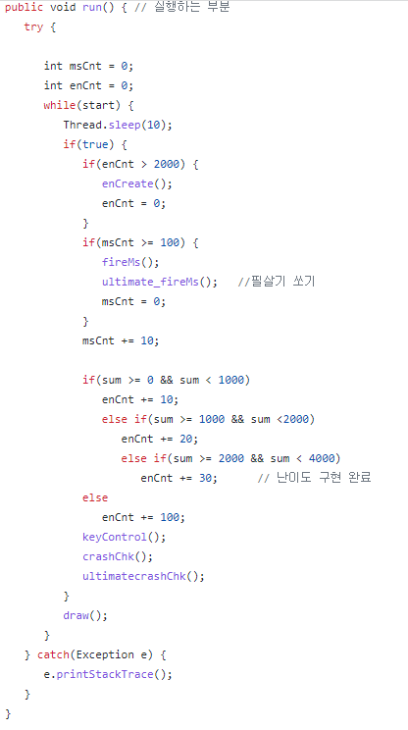
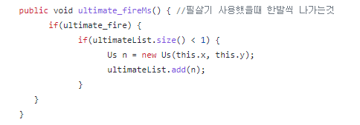
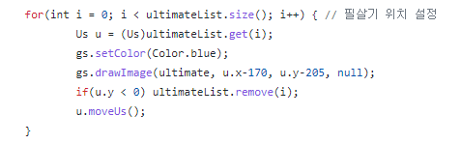
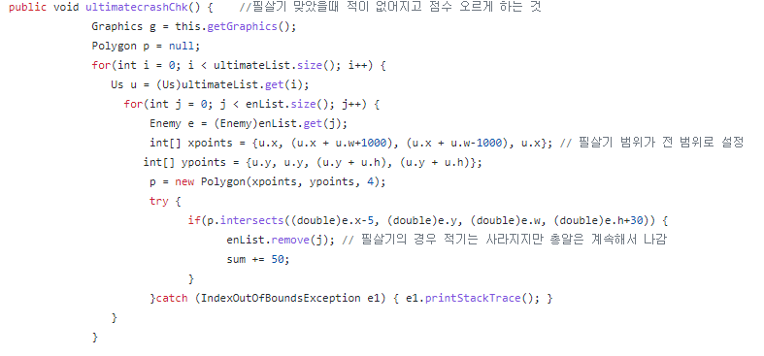
8-2. 필살기 추가 및 밸런스 조정
필살기 구현
필살기 수 조절(한발씩만 나가도록)
필살기 위치 조정
필살기 사용시 전방에 모든적을 제거

Slide 28
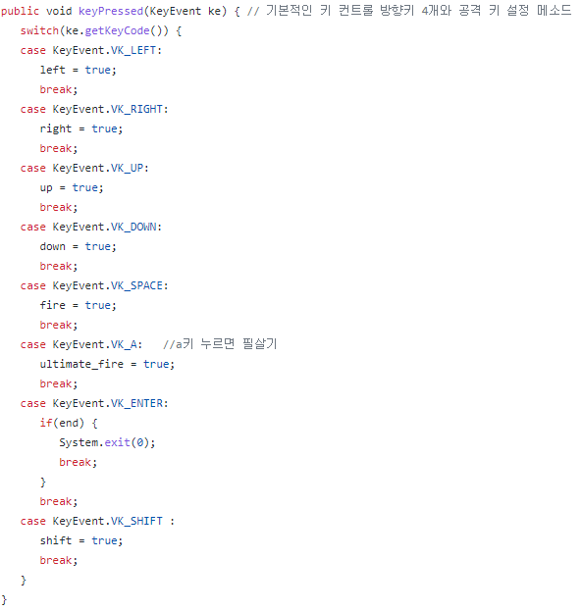

8-3. 필살기 추가 및 밸런스 조정
기존 공격 키인 A키를 필살기로 하고 공격키를 space키로 변경
키를 안눌렀을때

Slide 29
슈팅 게임 변화 과정

Slide 30




스터디 기록
4/7
4/10
4/11
4/12
4/16
4/27
5/3
첫만남
자기소개
자바 회의
깃허브 스터디
자바회의
신기술회의
알고리즘 사이트
깃허브 스터디
자바- 슈팅게임 결정
신기술-ai로 결정
알고리즘-백준으로 결정
알고리즘 풀기-> 깃허브 활용
자바 – 슈팅게임 오픈소스 활용
자바 기능 추가 스터디
Ai 스터디
자바 기능추가
알고리즘 스터디
자바 기능추가
알고리즘 스터디
신기술 조사
Notes:
사진 첨부 방법은 앞 슬라이드를 참고해주세요. 그냥 네모모양이기 때문에 사진 그냥 넣어도 문제없어요!

Slide 31


5조 Undefined

